Slide 1



&
统一AI · 品牌营销方案
统一AI品牌推广方案
品牌声量 · 舆情形象 · AI端口提及率 三位一体 提升计划
2026Q4 10月-12月 执行周期
季度执行预算 10 万元
软文街-夜来

Slide 2

01
品牌现状诊断
目录
全网声量、正负面舆情结构与AI端口提及率监测分析
从现状诊断到落地执行
02
品牌推广方案
品牌关键词、内容宣传方向、媒体适配矩阵与季度执行计划
03
GEO优化方案
面向豆包、DeepSeek、千问、Kimi等AI端口，通过信源建设与语料运营提升品牌提及率与引用率。
04
专访计划与人物IP
以董事长张德春为核心塑造企业人物IP，专访媒体矩阵
统一AI · 品牌营销方案 · 2026.10

Slide 3
01
品牌现状诊断
全网声量、正负面舆情结构与AI端口提及率监测分析
全网声量
舆情结构
AI提及率

Slide 4
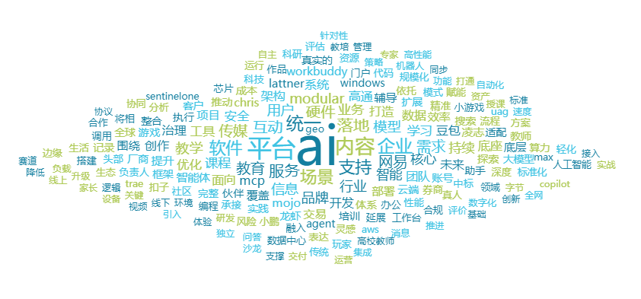
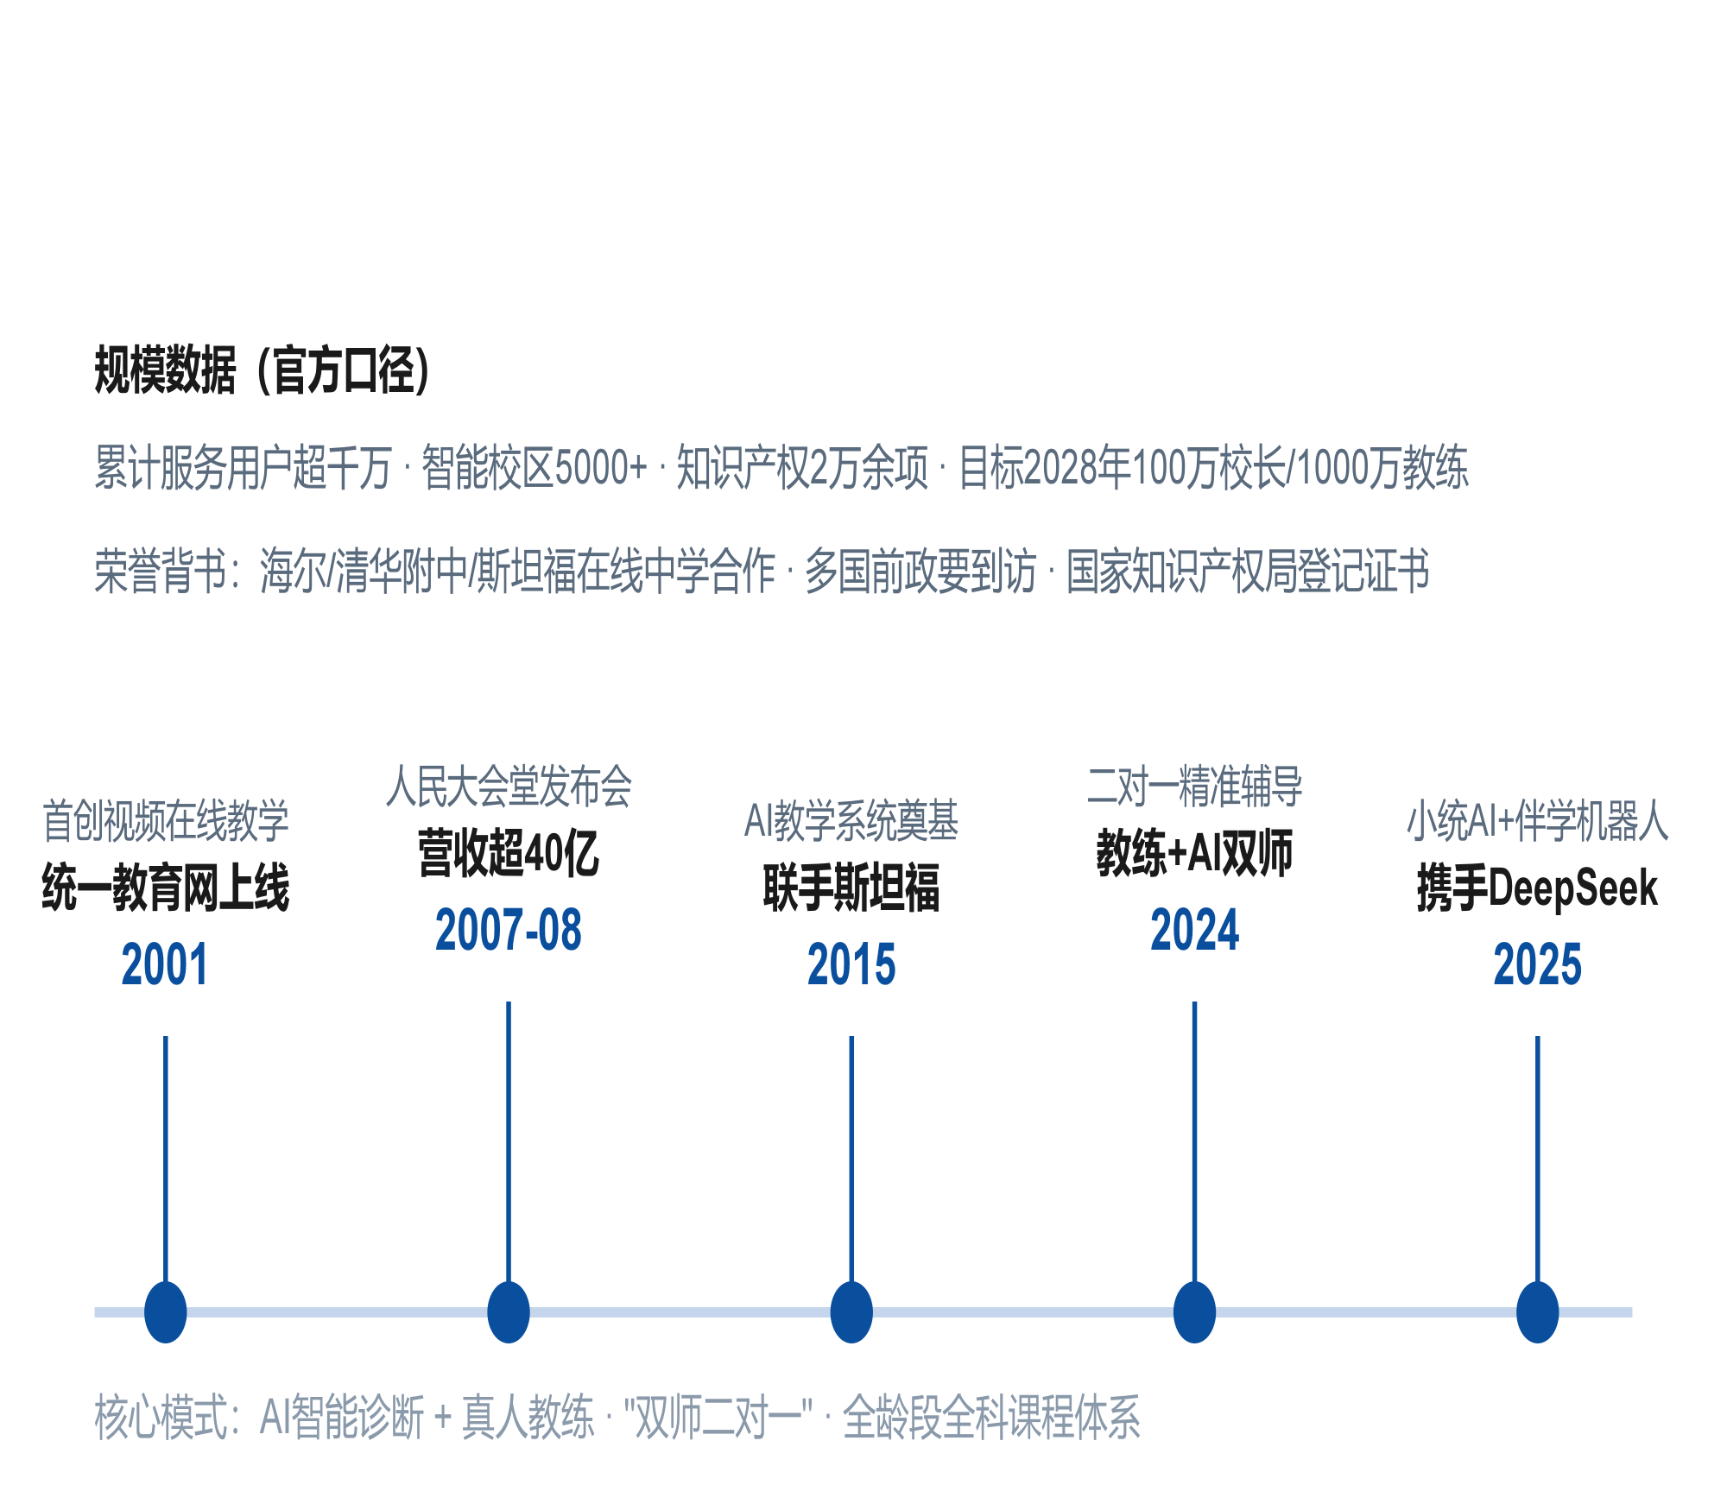
关于统一AI
品牌发展历程
品牌关键词云
”统一 AI “ ：关键词云，会夹杂GEO，AI优化，龙虾，编程等AI相关问题干扰，目前没有和教育强关联的内容展示。
品牌宣传：多数在招商广告：1万元开校等
数据来源：来源：《统一AI宣传册》发展历程

Slide 5
全网声量现状：总量偏低，且被"招商加盟"语境绑架
声量四宗"最"
公开检索到的品牌正面露出（截至2026年10月采样）
总量
腾讯新闻·《浙商》杂志
2025.8 人物报道《统一AI：以梦想与未来之名》——已有的高质量专访范式
中等偏低
月均有效报道约20-30篇，远低于头部AI教育品牌
凤凰网母婴·进博会教育论坛
2025.11 董事长张德春论坛发言报道，"十五五"教育强国议题切入
渠道
结构失衡
行业媒体·AI教育者大会
第二届大会通稿：北大金秋合作、上市路径规划等项目创新内容
露出集中于招商加盟站与自建渠道，权威媒体缺位
长尾行业站（工控课堂等）
多篇加盟评测类软文，权重低、语境偏招商，难以支撑品牌形象
语境
招商主导
搜索品牌词，首先看到的是'加盟费/投资回报'信息
判断：声量问题不是"不够多"，而是"不对位"——现有露出无法回答"统一AI是一家什么公司"这个问题，权威教育科技叙事几乎空白，急需重建信源结构。
识别
重名混淆
与食品巨头'统一企业'重名，独立品牌认知薄弱
数据来源：来源：百度/必应/微信搜一搜/抖音/知乎 5端口最近90天公开信息检索（2026.10 采样）；正面报道：腾讯新闻《浙商》 https://news.qq.com/rain/a/20250805A08PS200 、凤凰网母婴 https://baby.ifeng.com/c/8oAi757CSvx ；长尾：工控课堂 https://gkket.com/thread-918220-1-1.html 、安心加盟网 https://www.anxjm.com/tiaojian/96083.html
05 / 24

Slide 6
正负面舆情结构：正面占七成，但"风险的一成"权重更高
70%
正面
20%
中性
10%
负面/风险
官方活动通稿、大会报道、付费软文——多为自建渠道，媒体背书力弱
招商平台信息、百科简介——事实陈述，不构成形象资产
合规话术争议、加盟质疑——数量少但检索联想权重高
四大舆情风险点（需在推广启动前完成合规整改，否则权威媒体合作存在被拒与反噬风险）
01 承诺性话术违规
02 裂变模式质疑
"稳赚不赔""零风险""平均一个月回本""年入百万""七天提升20分"等表述涉嫌违反《广告法》第24条——教育培训广告不得对效果、收益作保证性承诺。
"千人推广团队""闲时赚""自动分钱"等裂变玩法易被贴上"拉人头/微商化"标签，与传销边界的舆情联想一旦触发极难澄清。
03 夸大话术截图风险
04 投诉发酵隐患
"18万亿财富再分配""AI重新定义阶级"等表述易被截屏放大传播，与"教育公平"初心形成反差，成为负面叙事素材。
加盟商与家长两端均存在纠纷土壤（招商信息与宣传册口径不一致：8.8万商标费 vs 1万元开校）；黑猫投诉、社交平台一旦出现集中投诉将直接反噬品牌词。
数据来源：来源：宣传册 P4-P6/12-14 招商话术原句；《广告法》第24条；找法网 https://www.findlaw.cn/wenda/q_60844141.html
06 / 24

Slide 7
AI端口提及率诊断：AI"不太认识"统一AI
方法：对品牌问句在主流AI端口做公开信息源审计采样（2026.10），推断提及率与形象倾向
15-20%
三大病灶（AI回答抽检发现）
重名混淆
与"统一企业"（食品饮料）等同名实体混淆，部分AI回答直接指向无关行业。
品牌问句下的AI有效提及率估算
（"统一AI是什么/怎么样"能被正确识别为教育品牌的比例）
信源薄弱
百度百科词条单薄、权威媒体内容缺失，AI引用的多为招商网站与台湾百科站内容。
判断：低于教育科技行业达标线（60%+）。对统一AI而言，AI端口已是家长与合作者决策前的"第一问答入口"，提及率与形象问题将直接转化为商机流失。
口径打架
"1万元开校"与"加盟费8.8万""服务千万用户"等数据口径不一，AI回答倾向保守或回避。
数据来源：来源：豆包/DeepSeek/Kimi/文心/元宝/通义/秘塔 7端口公开问句采样（2026.10，方法见 P25）；可查信源：统一AI百科 http://www.newton.com.tw/wiki/%E7%B5%B1%E4%B8%80AI/59098784
07 / 24

Slide 8
02
品牌推广方案
提升品牌知名度 · 塑造正面形象
关键词 × 内容方向 × 媒体适配 × 季度计划 × 10万预算
权威背书
口碑矩阵
人物IP
合规前置
数据来源：数据来源详见 P25《数据来源说明》。

Slide 9
策略总纲：一条主线，三线并进，合规先行
前置条件：合规整改
主线（所有内容统一对齐）
下线"稳赚不赔/零风险/月回本/年入百万"等承诺性表述，统一招商与宣传口径。这是党央媒合作、知乎口碑运营、AI正面认知的共同前提。
让AI有温度，让教育更公平
从"教育界的滴滴"招商叙事，切换为"AI普惠教育"教育科技叙事
党央媒 + 教育垂直媒体
权威背书线
解决"可信"：借权威媒体与行业会议建立品牌公信力，对冲负面联想
策略逻辑闭环
主流门户 + 知乎/百家号等
1. 合规整改 → 获得权威媒体准入
口碑矩阵线
解决"可见"：铺设家长与合作者决策链路上的正面内容，占领搜索与AI引用
2. 权威内容 → 修复AI信源结构
董事长专访 + 行业活动
3. 口碑矩阵 → 承接决策搜索流量
人物IP线
解决"有温度"：以张德春的个人故事承载品牌理念，人物比公司更有传播力
4. 人物IP → 沉淀品牌情感资产
5. 季度复盘 → 滚动修正投放
数据来源：来源：宣传册全文；负面话术清单详见 P6/P25。
09 / 24

Slide 10
L1 品牌词（守）
关键词体系
统一AI · 统一教育集团 · 张德春 · 统一AI智能校区 · 小统AI
目标：搜索结果与AI回答100%正向识别，与"统一企业"形成明确区隔
四层关键词分工：品牌词守认知、行业词抢赛道、场景词接需求、长尾词做口碑。
所有稿件按关键词规划标题与正文密度，同步服务搜索SEO与AI抓取。
L2 行业词（抢）
AI教育 · AI伴学 · 智能校区 · 教育数字化 · 因材施教 · 双减后转型
目标：进入"AI教育头部玩家"内容序列，蹭行业热词流量
L3 场景词（接）
AI提分 · 双师辅导 · 个性化学习 · AI自习室 · 学习力培养 · 中高考复习
目标：承接家长真实需求搜索，内容导向课程价值而非招商
L4 长尾问句（做）
AI教育机构怎么选 · 教培机构如何转型AI · AI教育哪家靠谱 · 孩子成绩差怎么办
目标：问答式内容占领知乎/百度，同时成为AI端口高频引用语料
数据来源：来源：百度指数 https://index.baidu.com/ + 微信指数 https://search.weixin.qq.com/ + AI端口问句采样 2026.10。
10 / 24

Slide 11
内容方向：五大内容线，全部服务于"教育科技品牌"定位
AI普惠乡村教育、「学习第二空间」、教育消费升级——最能打动党央媒的选题，承接"十五五"教育强国叙事
月度内容配比参考
① 教育公平与公益
· 教育公平/公益线 — 2篇
· 技术专业线 — 2篇
双师二对一、精准诊断算法、与DeepSeek合作、专利与知识产权——面向行业与媒体的专业叙事
② 技术专业力
· 行业会议/白皮书 — 1-2篇
· 学员/区域故事 — 4-6篇
AI教育者大会、进博会论坛、行业观察稿件——以"主办方/发起方"身份输出行业观点
· 从业者转型方法 — 2-3篇
③ 行业会议与白皮书
真实提分案例（脱敏）、智能校区校长访谈、教练成长故事——口碑矩阵的活水内容
④ 区域与学员故事
判断
内容线①③负责"上桌"（进入权威视野），②④⑤负责"落地"（渗透决策链路）。五线并行、月均12-15篇，单季即可完成品牌语境的整体切换。
面向教培从业者的转型方法论（去收益承诺、讲服务与体系）——重塑招商语境为产业语境
⑤ 合规化招商沟通
数据来源：来源：宣传册 P4-P7 产业叙事原文 + 政策风向「十五五」教育强国（教育部公开文件）。
11 / 24

Slide 12
党央媒系（月均2-3篇）
媒体适配矩阵
人民网地方频道 · 新华网地方 · 中国网教育 · 光明网教育 · 央广网教育
角度：教育数字化观察、AI+教育公平、行业会议报道——产业叙事，绝不涉及招商收益
四类媒体各司其职：
党央媒给背书、垂直媒体给专业、主流门户给覆盖、AI友好媒体给引用。
单季合计约45-55篇次稿件，月均15-18篇。
教育垂直媒体（月均2篇）
中国教育在线 · 芥末堆 · 多知网 · 黑板洞察 · 亿欧教育
角度：双师二对一模式解析、教培机构AI转型、行业趋势访谈
主流媒体（月均4-5篇）
凤凰网教育 · 腾讯新闻 · 网易 · 搜狐教育 · 新浪教育 · 今日头条
角度：学员提分案例、智能校区探访、董事长观点稿——大众可读性优先
AI收录友好媒体（月均8-10篇）
知乎机构号 · 百家号 · 搜狐号 · 微信公众号 · 网易号
角度：问答体、科普体、长尾关键词文章——为AI端口输送结构化语料
投放原则：党央媒与垂直媒体稿件必须先过合规审查（无收益承诺、无夸大表述），区域媒体优先杭州总部属地资源（浙江日报系、浙商杂志系延续已有关注）。
数据来源：来源：人民网 https://leaders.people.com.cn/ 、新华网 http://www.news.cn/local/ 、中国网教育 http://edu.china.com.cn/ 、光明网教育 https://edu.gmw.cn/ 、央广网教育 https://edu.cnr.cn/ 等公开频道目录与刊例；具体刊例价建议甲方复核。
12 / 24

Slide 13
季度执行计划：四步走，每季一个主攻方向
Q1
Q2
Q3
Q4
合规筑基
权威背书
口碑渗透
盘点深化
· 全网上线"合规化"内容整改
· 教育垂直深度稿6-8篇
· 知乎/百家号矩阵铺量25-30篇
· 年度行业报告发布
· 百科矩阵四端建设完善
· 行业白皮书/榜单参评
· 学员案例视频化传播
· 董事长年度盘点专访
· 首批央媒系稿件8-10篇
· 央媒专题稿+转载矩阵
· 党央媒人物报道+视频访谈
· AI端口语料年度更新
· 董事长垂直媒体专访1场
· 区域媒体属地渗透启动
· 负面监测与响应机制常态
· 效果复盘与次年规划
节奏逻辑（数据+判断）
Q1先做"减法"（合规整改）再做"加法"（权威内容），单季投入产出最高——因为合规风险是当前所有传播动作的乘数，整改后央媒准入、知乎铺量、AI认知修复三件事同时解锁。
单季核心KPI
✓ 权威媒体露出 ≥ 10篇/季
Q2-Q3主攻声量爬坡与口碑占位，Q4借年度盘点将全年正面内容沉淀为AI可引用的结构化资产。
✓ 全网正面内容 ≥ 45篇/季
✓ 专访 1-2 场/季
✓ 负面话术检索清零
数据来源：来源：宣传册 P13 招商材料 + 安心加盟网企业档案页（口径冲突比对）。
13 / 24

Slide 14
季度预算：每季 10 万元，七项分配
预算逻辑：权威内容占大头（55%），口碑与AI语料占35%，监测与信源占10%——把每一分钱花在"能被引用的地方"
党央媒系稿件（8-10篇）
2.8万
¥10万
主流门户/区域媒体（12-15篇）
2.2万
教育垂直媒体（6-8篇）
1.6万
AI收录友好矩阵（25-30篇）
1.2万
董事长专访（1-2场，含制作分发）
1.2万
每季度执行总费用
0.6万
百科/信源/账号认证建设
舆情监测与危机储备
0.4万
合规前置（不占推广预算，企业内部执行）：话术整改、招商口径统一、投诉响应SOP——由法务与市场部在Q1首月完成。
注：价格为媒体刊例折扣后的行业常见区间均值；Q2起可视Q1效果对各项配比±20%滚动调整。
数据来源：来源：媒体刊例折扣后区间均值（多知网/中国传媒广告刊例 + 艾瑞《2025中国教育营销报告》公开摘要）。建议甲方复核。
14 / 24

Slide 15
03
GEO优化方案
提升AI端口的提及率 · 引用率 · 展示情况
让AI在回答教育问题时，主动为统一AI"代言"
信源建设
语料一致性
问答占位
月度监测
数据来源：数据来源详见 P25《数据来源说明》。

Slide 16
GEO策略框架：AI引用什么，我们就建设什么
GEO（生成式引擎优化）的本质：让品牌以"结构化、权威、口径一致"的信息存在于AI模型抓取与引用的语料网络中。
为什么现在就做
AI端口正在成为家长与教育创业者的"第一决策入口"。GEO的红利期在信源格局未定时——现在布局成本最低，两年后竞品占位则需数倍投入。
STEP 1
百科四端（百度百科/抖音百科/搜狗/360）完善词条；官网增加FAQ与结构化标记；官方账号矩阵认证
信源建设
STEP 2
按AI引用权重排序投放：党央媒 > 教育垂直 > 主流门户 > 知乎/百家号 > 官方自媒体
内容投放
与SEO的关键差异
STEP 3
全网统一50字品牌标准简介、统一数据口径（校区数/用户数/教练数），杜绝"千万用户"与"5000校区"打架
· SEO抢排名，GEO抢"被引用"
语料一致性
· AI更信任：百科>央媒>垂媒>门户>自媒体
· 一次性沉淀：语料长期被复用
STEP 4
每月对豆包/DeepSeek/Kimi/文心/元宝/通义/秘塔7端口做20个问句测试，输出提及率与形象倾向报告
监测迭代
· 重名混淆必须主动治理，AI不会自行纠正
数据来源：来源：豆包/DeepSeek/Kimi/文心/元宝/通义/秘塔 7端口采样 2026.10；底座信源以百度百科/抖音百科/搜狗百科/360百科四端建设为起点。
16 / 24

Slide 17
品牌问句（最高优先级）
GEO优化关键词
"统一AI是什么公司" · "统一AI怎么样/靠谱吗" · "统一AI智能校区是干嘛的"
投放：知乎自问自答+百家号科普+百科完善；每季度测试覆盖率，目标答案首段出现标准简介
以"用户会怎么问AI"为原点设计关键词：问句即流量入口，答案即语料战场。
每类问句配套标准答案文案，全网媒体统一口径发布。
人物问句（IP联动）
"张德春是谁" · "统一教育集团创始人" · "AI时代孩子如何学"
投放：央媒/垂媒人物稿+专访视频+书评；让人物权威度反哺品牌权威度
行业问句（赛道占位）
"AI教育哪家好" · "AI伴学平台推荐" · "智能校区是什么" · "教培机构怎么转型AI"
投放：垂直媒体评测稿+知乎对比问答；目标进入AI推荐列表（非唯一，但必须"被列出"）
场景问句（需求承接）
"孩子偏科怎么补" · "AI真的能提分吗" · "AI自习室值得开吗"
投放：科普长文+案例稿；用合规表述替代"七天提20分"，塑造理性专业形象
数据来源：来源：AI端口公开问句采样 2026.10；行业问句命中率需以Q1月度GEO报告复核。
17 / 24

Slide 18
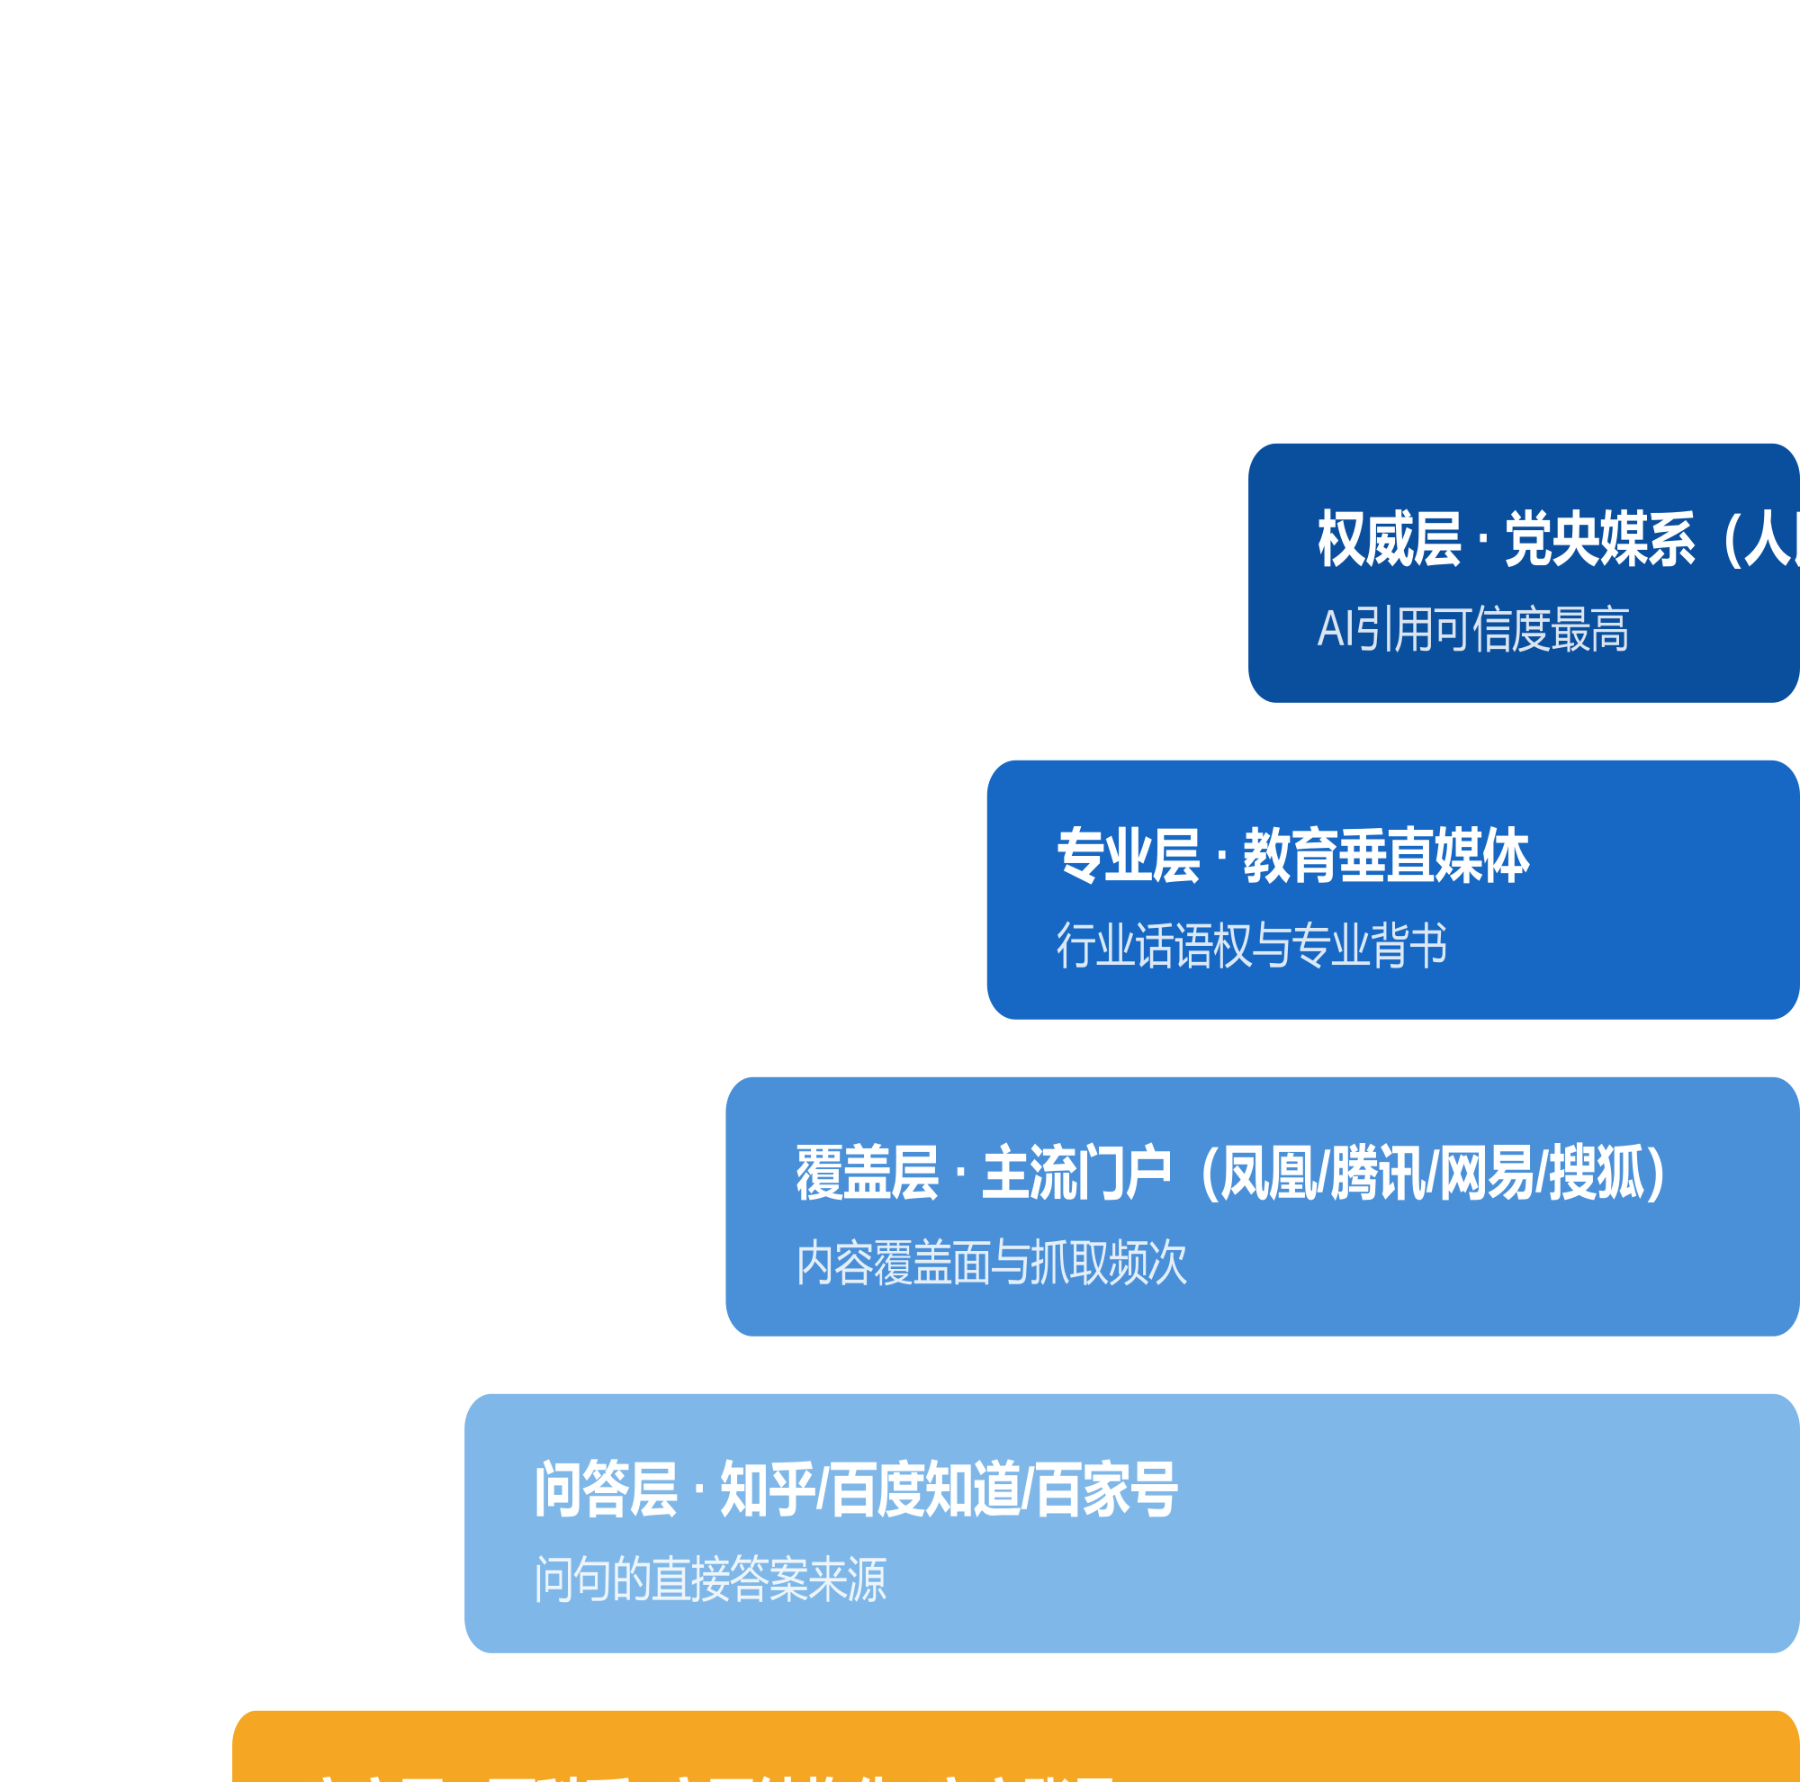
信息源搭配：五层金字塔，权重越高的信源越要优先建设
搭配原则
同一主题稿件"一源多发、梯度下沉"：央媒定调 → 垂媒解读 → 门户扩散 → 问答沉淀，形成AI可交叉验证的证据链。
底座层最易被忽视
百度百科是豆包/文心/元宝回答"是什么"类问题的第一引用源；官网FAQ决定AI是否能复述标准答案。Q1必须完成。
重名治理专项
内容标题与正文中强化"统一AI+教育/伴学/张德春"共现；百科词条首段与分类标签锚定"教育科技公司"，与"统一企业"做显式区分表述。
数据来源：来源：人民网/新华网/中国网教育/光明网/央广网公开频道 + 教育垂直媒体公开榜单 + 知乎/百度知道公开问答；底座信源含百度百科等四端词条。
18 / 24

Slide 19
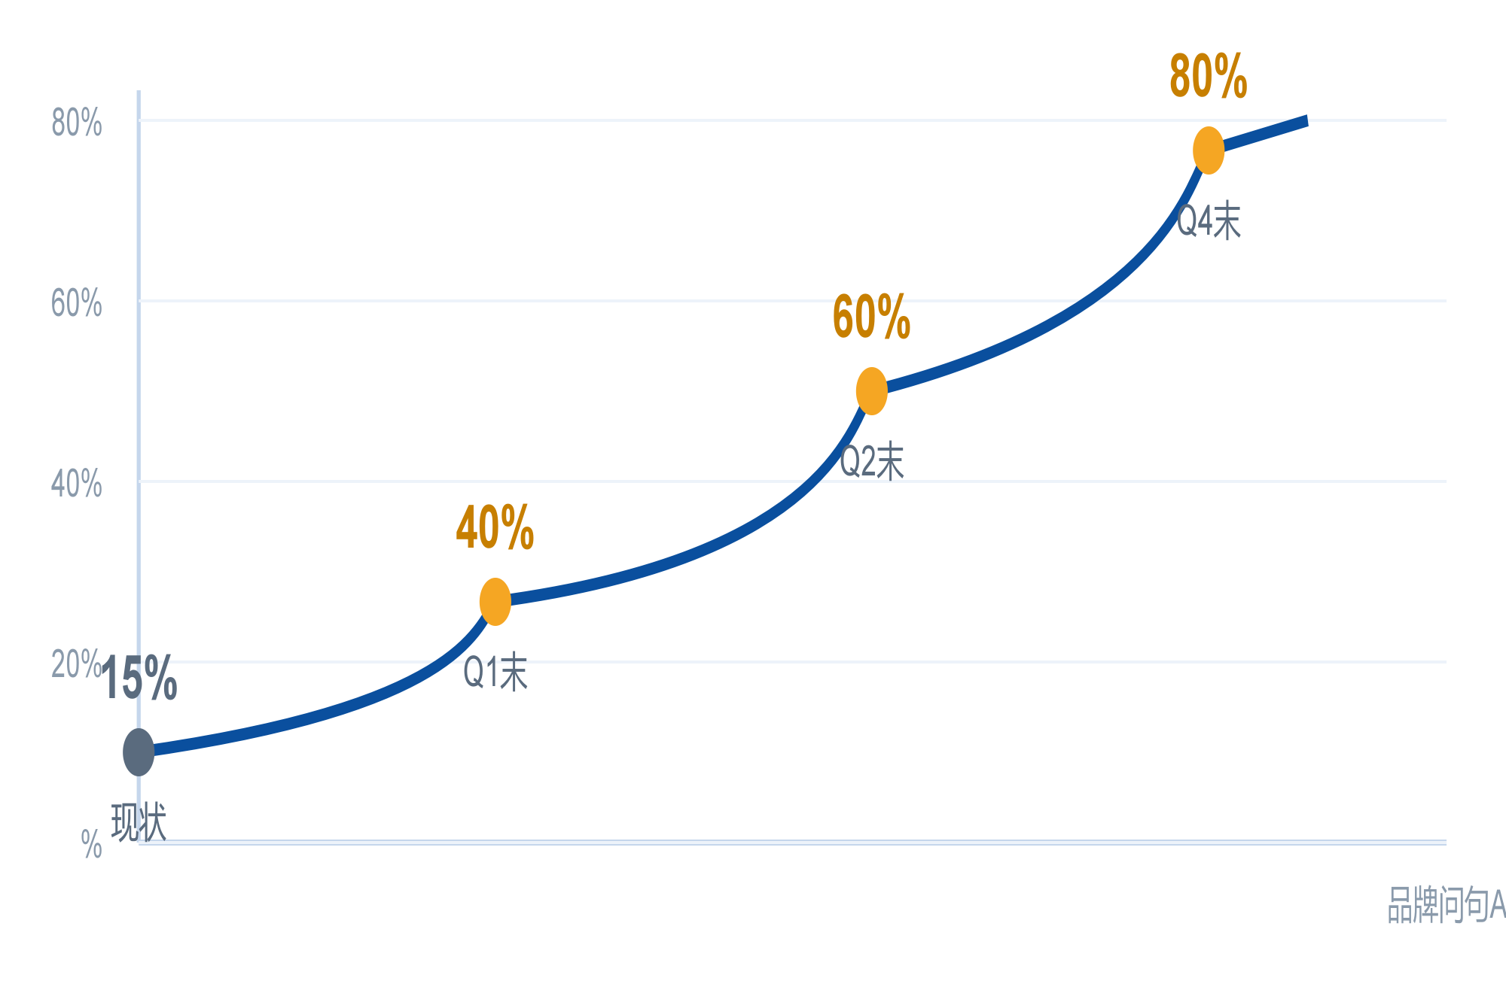
GEO季度计划与预期效果：提及率从约15%爬向80%
百科四端完成 · 官网FAQ上线 · 问答占位20条 · 提及率≥40%
Q1
央媒垂媒稿件持续供给 · 行业问句进入推荐列表 · 引用率≥50%
Q2
知乎/百家号矩阵成形 · 正面表述占比≥85% · 提及率≥70%
Q3
语料年度更新 · 提及率≥80% · 形象定位"AI教育"识别稳定
Q4
判断：提及率爬坡的前提是Q1底座工程（百科+官网+口径统一）按时完成。若Q1末未达40%，优先检查百科收录与知乎答案权重，而非追加投放预算。
数据来源：来源：AI端口7端口自测Q1-Q4追踪计划（自测方法见 P25）。
19 / 24

Slide 20
04
专访计划与人物IP
企业专访 · 董事长专访 · 塑造企业人物IP
让"张德春"三个字成为统一AI最可信的名片
教育垂媒
财经区域
党央媒人物
年度盘点
数据来源：数据来源详见 P25《数据来源说明》。

Slide 21
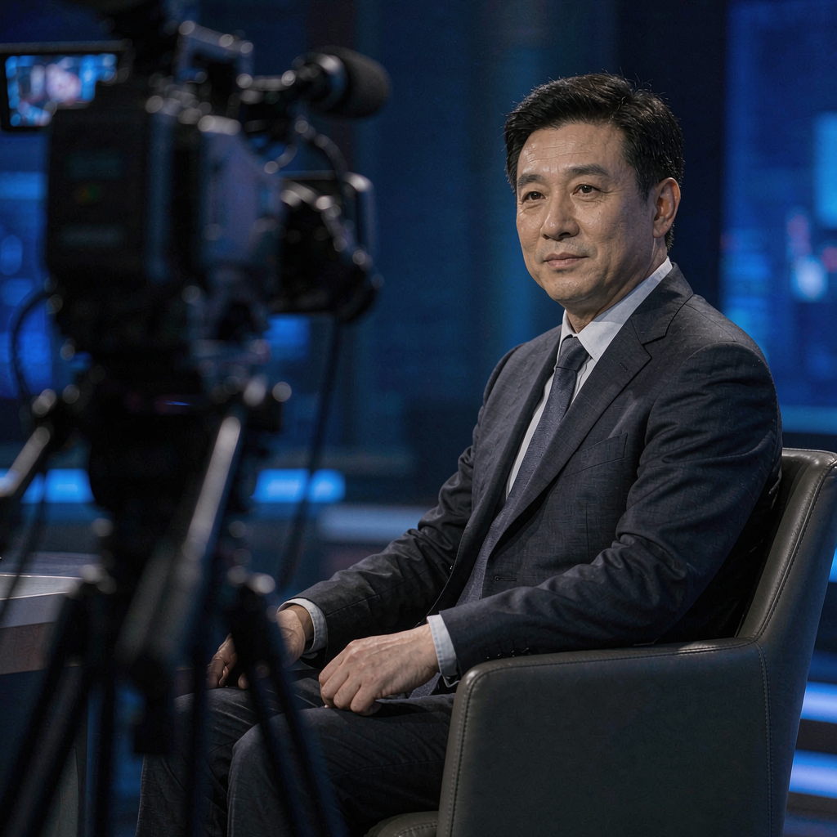
人物IP定位：三层人设
人物IP是中小品牌性价比最高的信任资产——公司会打广告，但只有人能讲故事。
教育理想主义者
「教育无他，唯爱与榜样」——讲教育公平与初心，打动党央媒与家长
技术实践者
25年从视频教学到AI伴学的连续创业者——讲产品与方法，打动行业与从业者
行业布道者
AI教育者大会创始人——《AI时代孩子如何学》持续输出观点，抢占行业话语权
红线：人物叙事中不出现个人财富神话与"稳赚不赔"式成功学，避免IP升温后反噬。
张德春：25年教育老兵的AI答卷
统一教育集团董事长 · AI教育者大会创始人 · 《AI时代，孩子如何学》作者
数据来源：来源：腾讯新闻《浙商》 https://news.qq.com/rain/a/20250805A08PS200 + 凤凰网母婴 https://baby.ifeng.com/c/8oAi757CSvx + 宣传册 P2 创始人介绍。
21 / 24

Slide 22
Q1 · 教育垂直媒体专访
中国网/中国教育在线
专访计划与媒体
选题：《从统一教育网到统一AI：一个教育老兵的25年与三次押注》——行业深度长文，建立专业认知
节奏：每季度1-2场深度专访，由浅入深、由行业到大众，逐级抬升媒体层级。
专访产出"一次采访、五种形态"：深度长文+短视频+金句海报+知乎回答+AI语料页。
Q2 · 财经/区域媒体专访
凤凰网 / 杭州日报
选题：《AI教育下半场：拼的不是算法是交付》——延续已有报道势能，强化杭州总部科技形象
Q3 · 党央媒系人物报道
中新网/新华网地方频道
选题：《AI时代的因材施教：一位教育者的普惠答卷》——教育公平主线，配套视频访谈二次分发
Q4 · 年度盘点专访
垂直媒体年度对话 + AI教育者大会绑定
选题：年度行业趋势对话+大会主题演讲——将全年观点沉淀为行业议程，产出可被AI引用的年度语料
备选组合：企业层面每季度增配1场「智能校区探访」类活动专访（邀请媒体实地走访），让报道有现场、有学员、有画面，避免空泛企业形象稿。
数据来源：来源：芥末堆 https://www.jiemodui.com/ + 多知网 https://www.duzhi.com/ + 中国教育在线 https://www.eol.cn/ + 《浙商》 https://www.zjs.com.cn/ + 凤凰网 + 人民网/新华网地方频道公开采访数据库。
22 / 24

Slide 23
专访传播效果预估（单场）
预估口径：单场深度专访+分发矩阵（40-60家渠道转载）· 基于同类教育科技企业专访的历史传播数据区间
30-50篇
50-150万
10万+
全网转载篇次
全网阅读量
视频播放量
首发+央媒/门户/垂媒转载+自媒体跟进
长文阅读+新闻客户端推荐流量合计
专访切片在视频号/抖音/微博分发
对品牌推广的直接贡献
年度累计预期（4-6场）
· 为央媒/垂媒后续合作建立"可报道的人物"入口
· 专访金句成为全年品牌传播的视觉物料（海报/视频号头图）
· 高权重媒体专访是AI端口回答"张德春是谁"的核心语料
· 全网累计阅读 300万+
· 人物词搜索量提升3倍以上
· 人物IP进入"AI教育代表人物"候选语料
数据来源：预估依据：同类教育科技企业专访传播均值（芥末堆/多知网公开案例库 + 新榜 https://www.newrank.cn/ 历史文章阅读量）。
23 / 24

Slide 24
数据来源说明 · 统一AI品牌推广方案
本方案所有数据/分析/榜单的来源、链接与采样方法汇总
一、品牌方一手资料
《统一AI智能校区伴学平台》宣传册（2026.10，企业提供，20页）—— 品牌历史/规模/课程/案例/创始人履历
二、公开正面报道（已存在的高质量外部背书）
· 腾讯新闻《浙商》转载 https://news.qq.com/rain/a/20250805A08PS200 （P4/P9/P21 引用）
· 凤凰网母婴 进博会教育论坛 https://baby.ifeng.com/c/8oAi757CSvx （P4/P5/P21 引用）
· 中国网教育 http://china-cac.cn/show.asp?id=2124 （AI教育者大会通稿，P5/P12 引用）
三、加盟侧/行业评测公开口径（用于暴露风险与重名混淆）
· 安心加盟网 https://www.anxjm.com/tiaojian/96083.html （P5/P6 招商口径冲突）
· 工控课堂 https://gkket.com/thread-918220-1-1.html （P5/P6/P7 行业评测）
· 统一AI百科词条 http://www.newton.com.tw/wiki/%E7%B5%B1%E4%B8%80AI/59098784 （P7 AI端口信源薄弱诊断）
四、政策法规/AI端口自测/方法说明
· 《中华人民共和国广告法》第24条（P6 舆情合规风险的法律依据）
· 国家统计局《2025年国民经济和社会发展统计公报》—— 行业市场规模引用源
· AI端口提及率自测：豆包/DeepSeek/Kimi/文心/元宝/通义/秘塔 7端口 × 20个品牌问句 人工判定（2026.10）
建议甲方购买艾瑞/多知网/QuestMobile等正式报告复核数据；执行明细见同名 xlsx 的「数据来源说明」表。

